Slide 1
텀프로젝트 1번 EMA 데이터를 이용한 우울증 예측
18011767 이규훈

Slide 2
목차
프로젝트의 목적과 설명
프로젝트 코드의 플로우
코드 설명

Slide 3
목적과 설명
실제 RAW 데이터를 직접 가공(Data Preprocessing)하고, 가공된 데이터에서 유의미한 피처를 추출하는 과정(Feature Extraction)을 배울 수 있다.
생태순간평가(EMA)란?
생태순간평가(Ecological Momentary Assessment, EMA)는 연구참여자가 일상생활을 하면서 자신이 가지고 다니는 휴대용 전자기기(예, 스마트폰, PDA 등)를 통해 하루 수회에 걸쳐 실시간으로 경험하는 정서나 사고, 행동 등을 보고하도록 하는 비교적 새로운 연구 기법이다.
생태순간평가는 우수한 생태학적 타당도와 더불어, 개인 내적 변인들의 변화를 민감하게 감지할 수 있으며, 변인 간의 시간적 인과관계 및 상호작용을 확인할 수 있다는 강점이 있어, 기존의 알코올중독, 약물중독, 도박중독 등 다양한 중독 분야에서 활발히 활용되어 왔다

Slide 4
프로젝트의 플로우
학습용,평가용,EMA데이터 로드
EMA 데이터 전처리 (Data Preprocessing)
통계기반 피쳐 추출하기
(Feature Extraction)
모델 학습

Slide 5
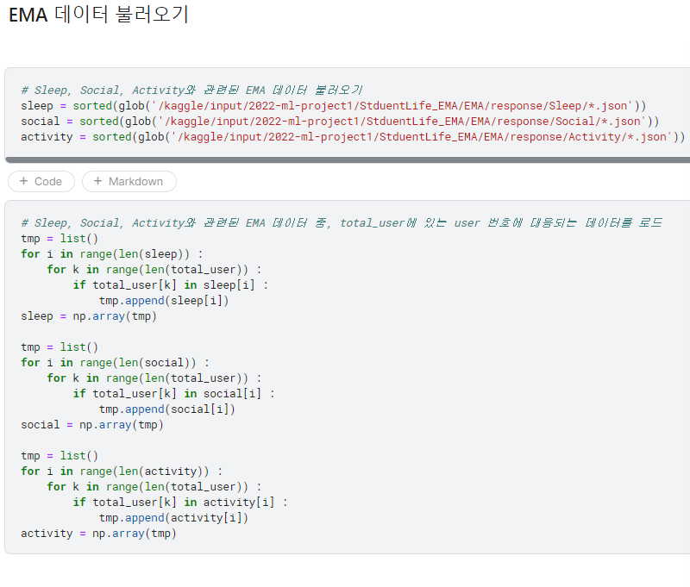
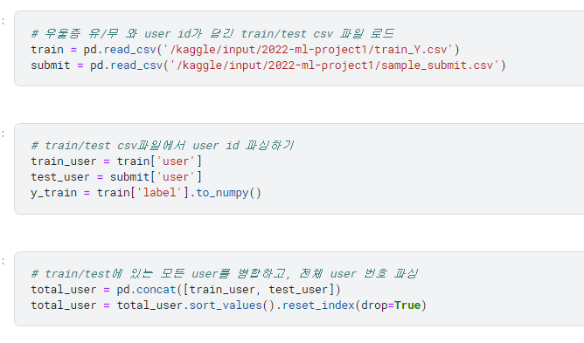
학습용,평가용 데이터로드

Slide 6
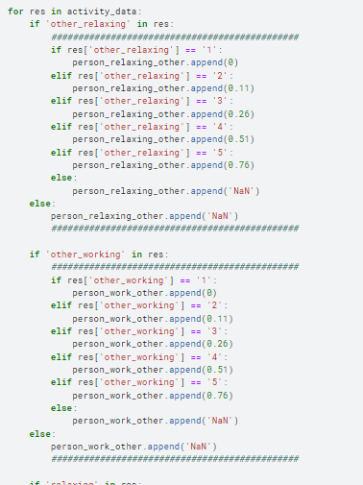
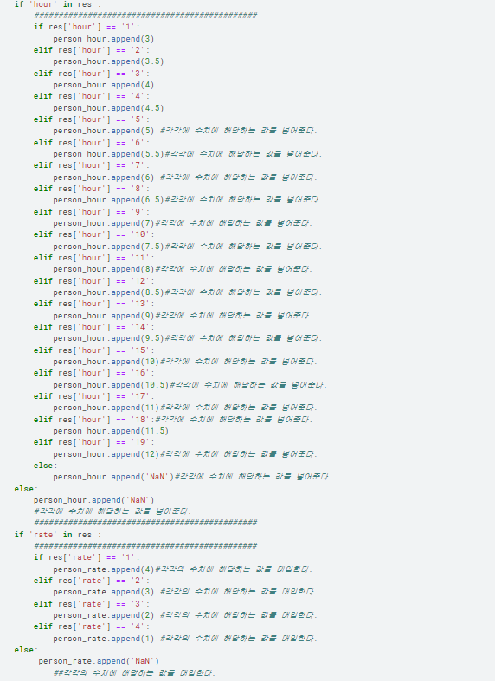
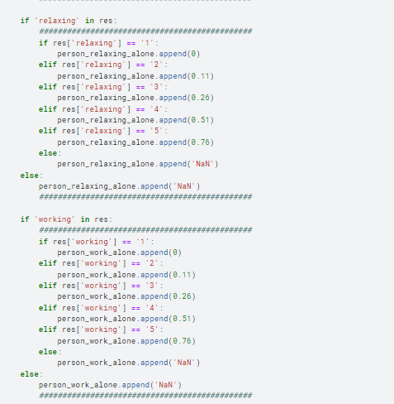
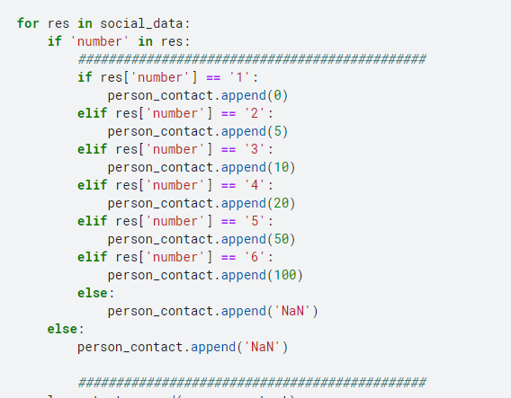
EMA 데이터 파싱
Social 파싱
Activity 파싱
Sleep 파싱

Slide 7
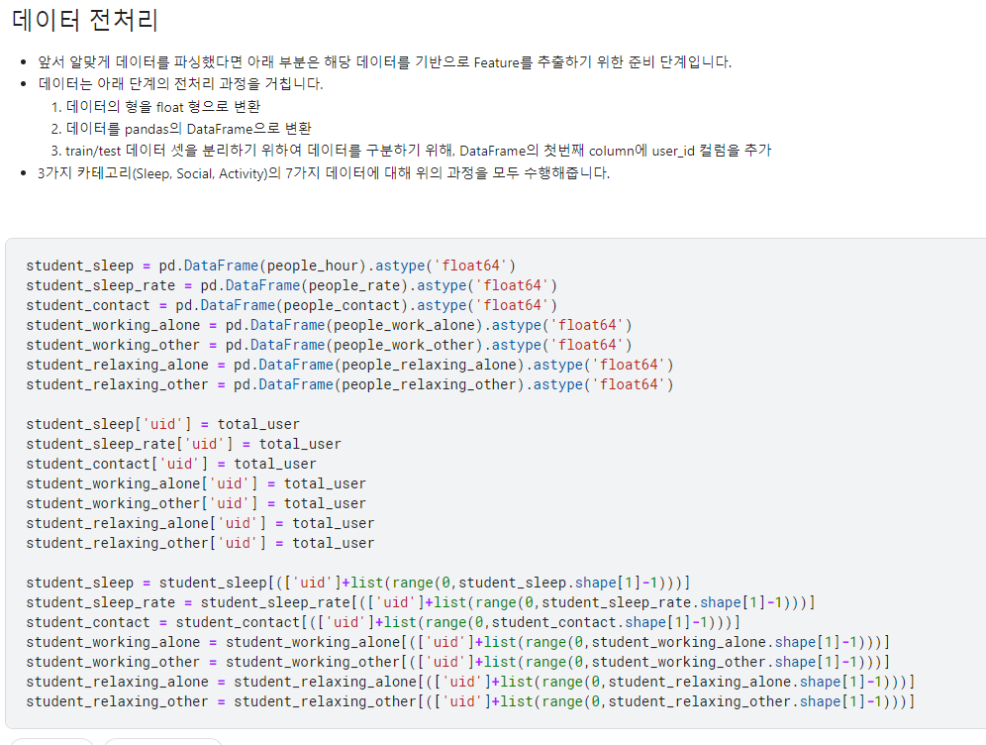
EMA 데이터 전처리 (Data Preprocessing)

Slide 8
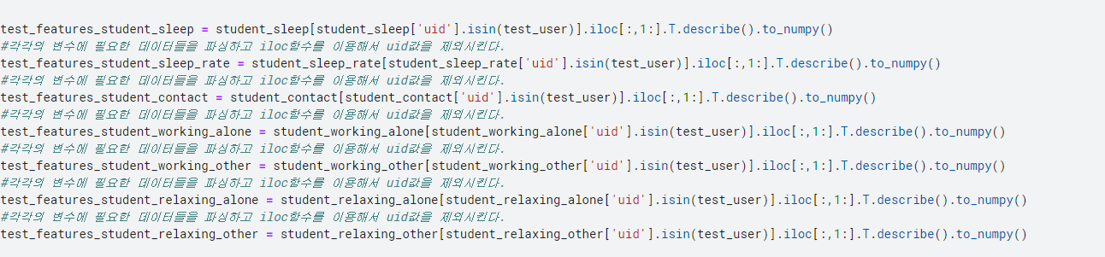
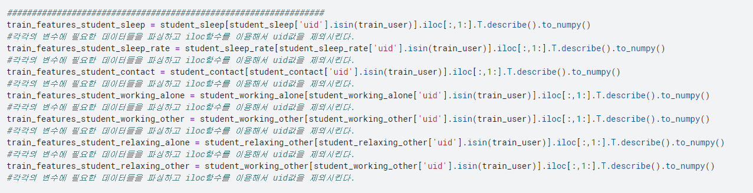
통계기반 피쳐 추출하기 (Feature Extraction) 1) Feature extract

Slide 9
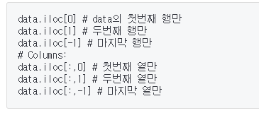
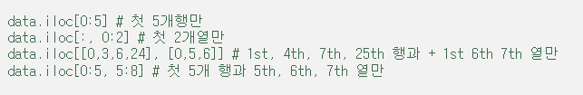
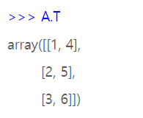
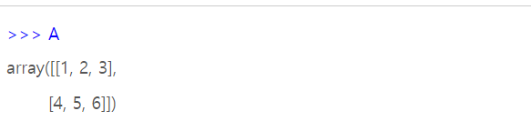
iloc 과 T
Iloc은 데이터 프레임의 행이나 칼럼의 순서를 나타내는 정수로 특정 값을 추출해오는 방법이다. iloc[행 인덱스, 열 인덱스]로 사용한다.
T는 배열의 전치배열을 만들때 사용한다.

Slide 10
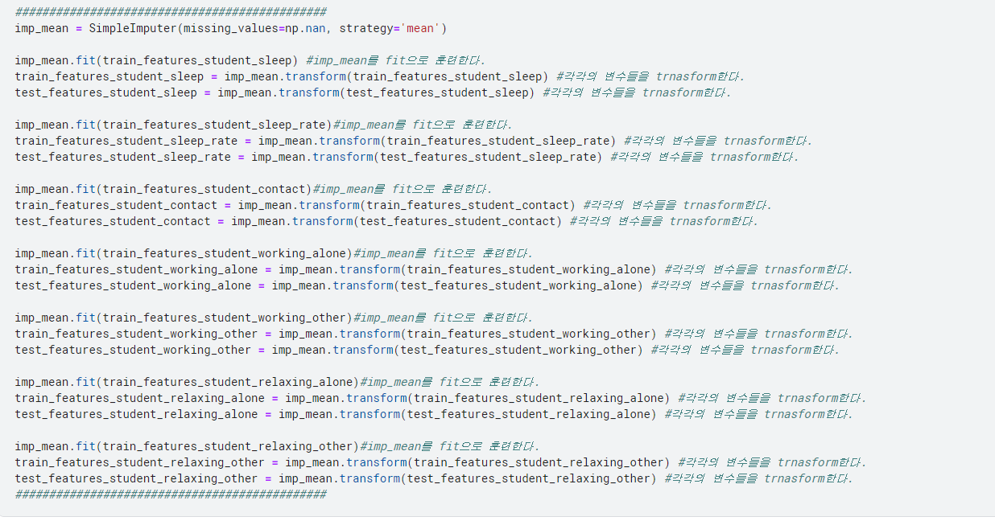
통계기반 피쳐 추출하기 (Feature Extraction) 2) Feature에서 Nan값 처리하기
데이터에 NaN값을 Imputer를 통해서 채운다. 하지만 우울증의 경우 소수의 데이터를 제외한 나머지를 NaN으로 채우면 실제 일부 우울증 패턴이 없어질 수 있다.
따라서 describe를 통해 추출한 Feature에 대해서 Nan에 값이 있을 경우에 Imputer를 통해 NaN을 채운다

Slide 11
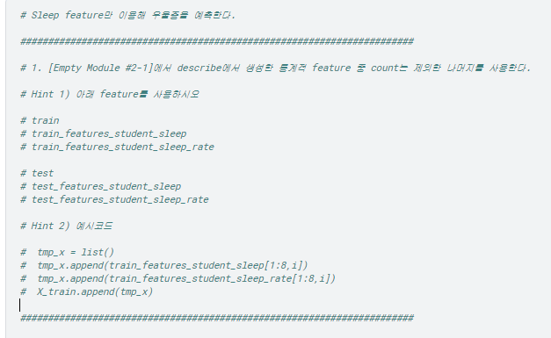
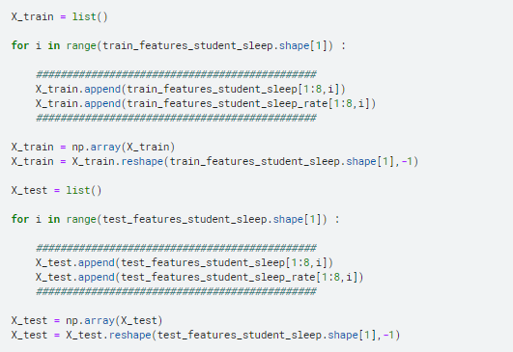
우울증 예측하기 1) Sleep feature만 이용하여 우울증 예측하기

Slide 12
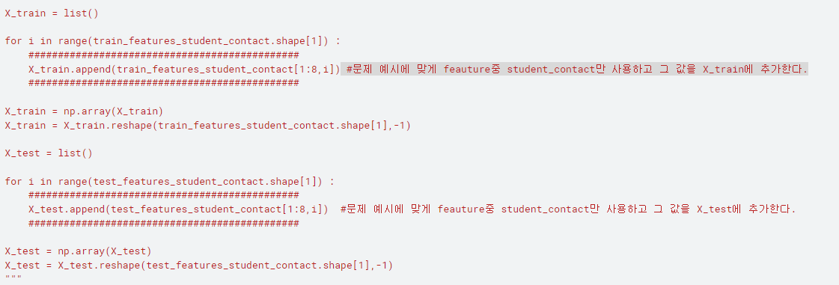
우울증 예측하기 2) Social feature만 이용하여 우울증 예측하기

Slide 13
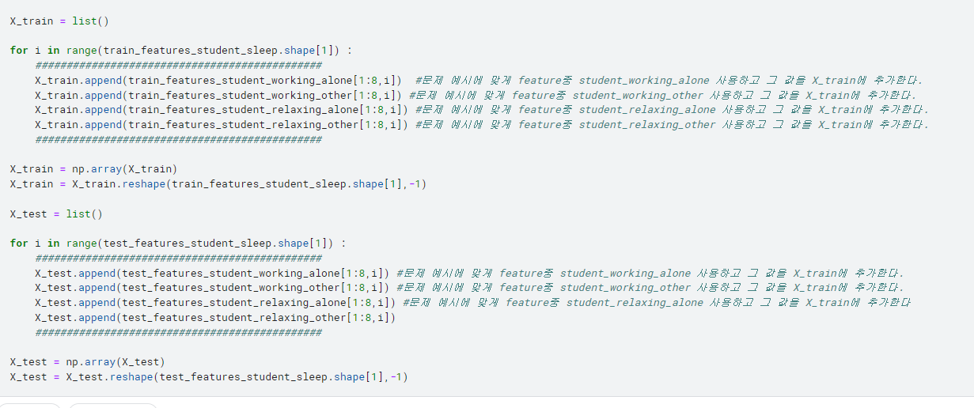
우울증 예측하기 3) Activity feature만 이용하여 우울증 예측하기

Slide 14
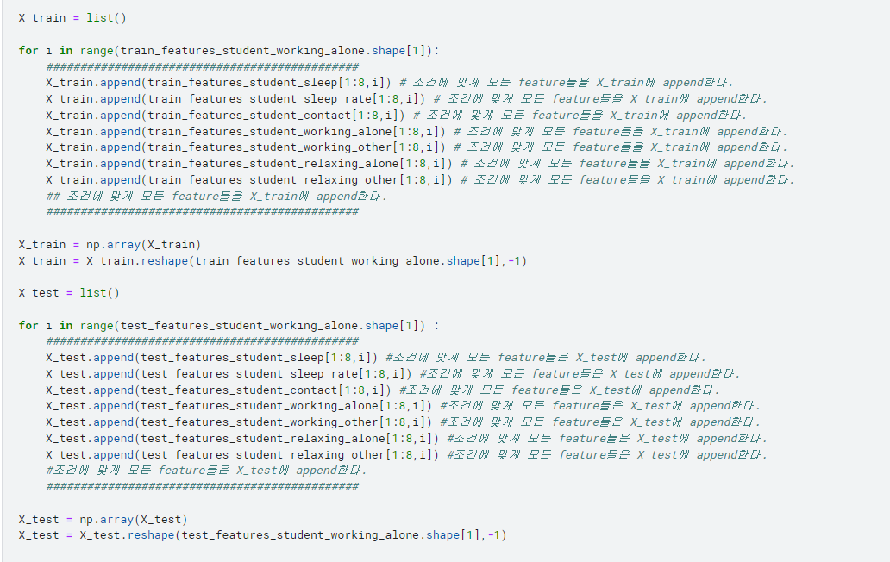
우울증 예측하기 4) 모든 feature를 이용하여 우울증 예측하기

Slide 15
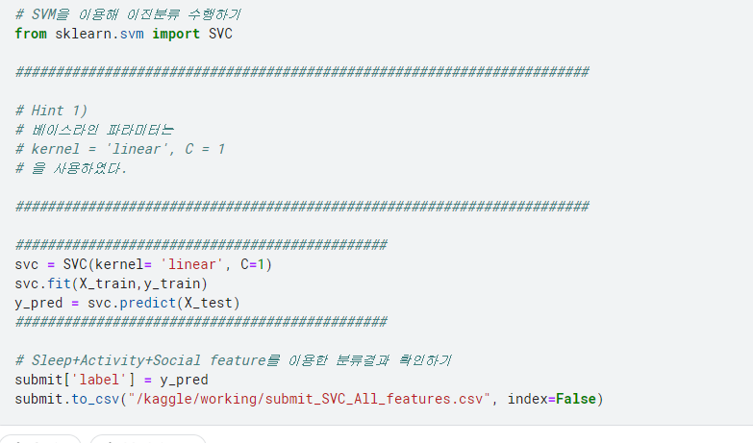
모델 학습

Slide 16
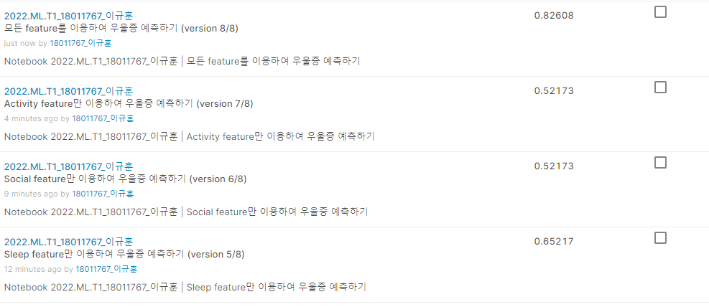
모델 학습 결과

